Slide 1
Hvordan kan vedlikeholdsoppgaver innarbeides og bestilles i DOV-kontrakter?
21.03.2022

Slide 2
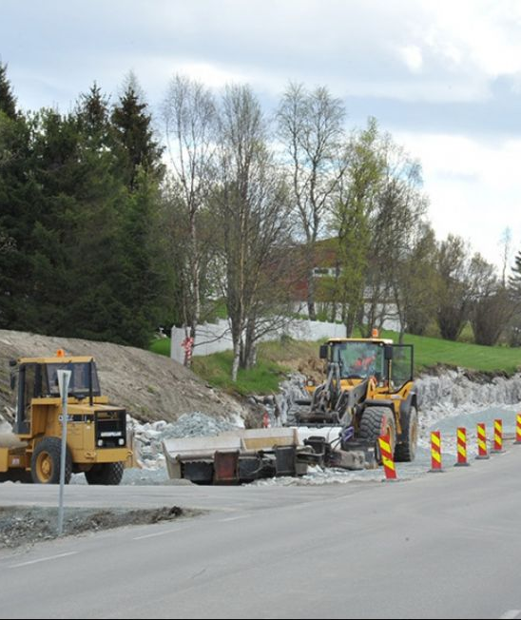
Hvilken informasjon har vi i dag?
Hvordan kan vi utnytte denne informasjonen
Kostnadsdrivere i DOV-prosjekter
Hva er vårt forslag til løsning?
Agenda

Slide 3
Standard skjema i driftskontrakter
R2
R11
R20
Hva er R2:
Skader, feil og avvik/mangler m.m. knyttet til vegobjekt og vegtilstand
På alle kontrakter har det siden start blitt rapportert flere hundre R2 på hver kontrakt
Typisk R2 kan være defekt dreneringssytem, begynnende utglidninger, telehiv, defekte murer osv.
Hva er R11:
Skred og skredfare
Selv om omfanget varierer ut fra kontrakten topografi, så leveres det i snitt flere titalls rapporter årlig om nedfall
Hva er R20:
Generell inspeksjon: Samlerapport
Rapport om generell status på vegnettet de siste 14 dagene

Slide 4
Skjema utover standard skjema
I tillegg til de standardiserte skjemaene som finnes, så har de fleste kontrakter krav til utfyllende inspeksjoner av f.eks. tunneler og sikrings anlegg for stabilitetssikring

Slide 5
Bransjens påstand
Informasjonen for gode vedlikeholdsplaner har vi allerede

Slide 6
Hvordan kan vi utnytte denne informasjonen
Mye av vegnettet i Norge er dårlig og vi opplever hyppig uønskede hendelser
Handlingsmønstre blir ofte reaktivt i motsetning til proaktivt og bidrar til ineffektivt vedlikehold

Slide 7
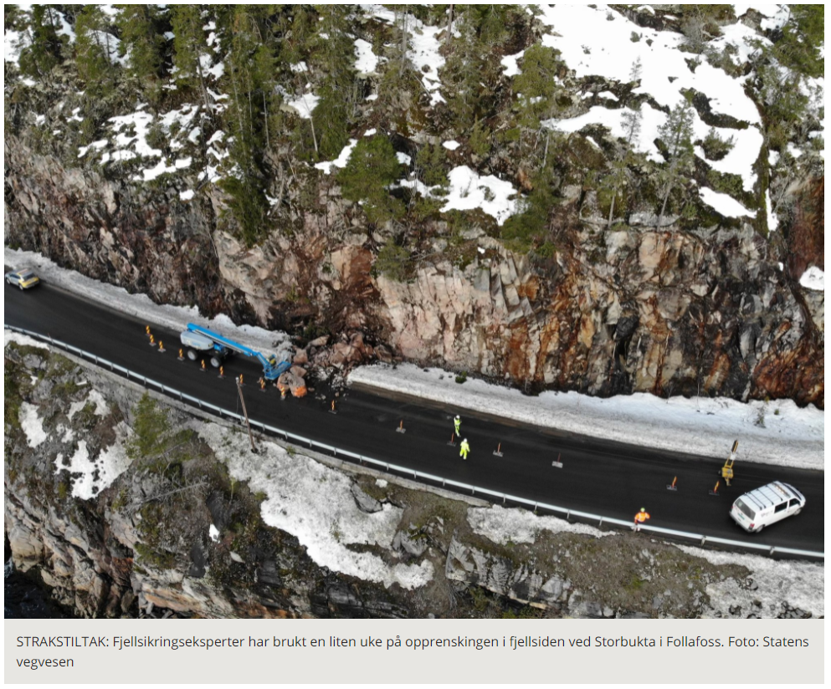
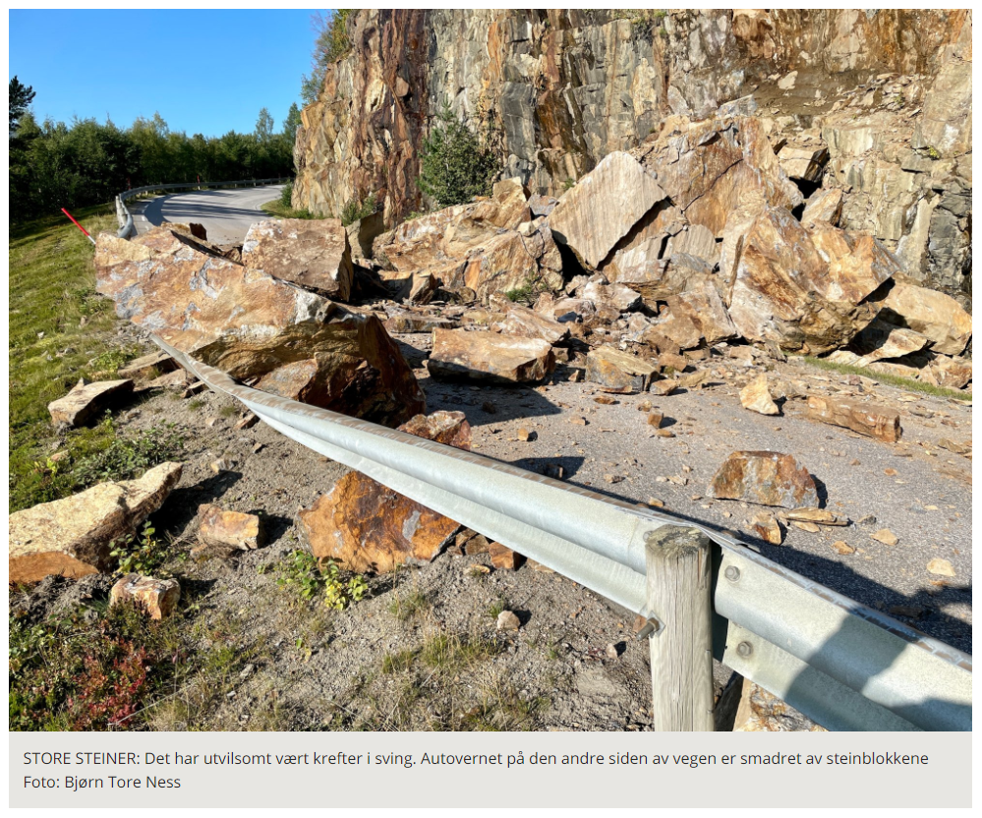
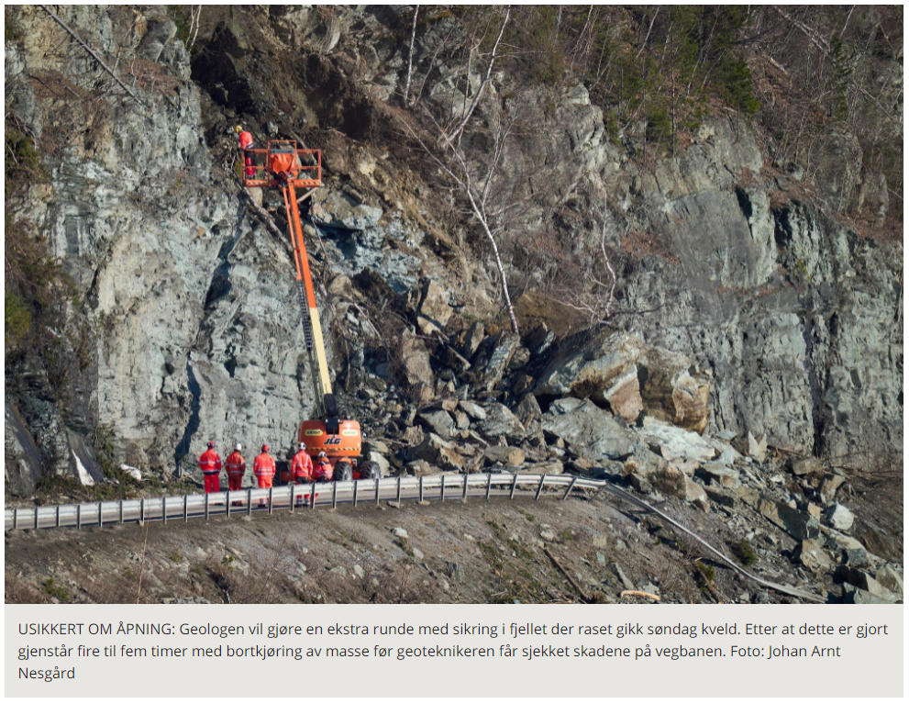
Hvordan kan vi utnytte denne informasjonen

Slide 8
Kostnadsdrivere i DV-prosjekter
Margin
Varekjøp og Rigg
Egne ansatte
Maskin
Lokale Underentreprenører
Kilde: Veidekke
Notes:
Maskiner
Inneholder leie av maskiner/transportmidler, reparasjon og vedlikehold av maskiner og drivstoff
Lokale firmaer benyttes til reparasjoner og vedlikehold
Nasjonale firmaer brukes til leie av maskiner
Drivstoff handles hos lokale forhandlere
Varekjøp og rigg
Store deler av varer og produksjonsmateriell handles lokalt
Leie av lokaler/lager, renhold og renovasjon
Nasjonale leverandører benyttes til regnskapstjenester, strøm, telefon, system og datautstyr – dette er også lokale entreprenører avhengig av
Margin
Resultat før skatt på 5% - i tråd med Veidekkes ambisjon
Skatt 22%
Ca. 47% av Veidekke-ansatte er på eiersiden med ca. 11% av aksjene
Utbyttepolicy: >50% av resultat etter skatt

Slide 9
Kostnadsdrivere i DV-prosjekter
Som vist i forrige slide, så er ca. 86% av kostnaden i en DV kontrakt knyttet til innkjøp av tjenester, lønn og maskin, Dvs. knyttet direkte opp mot gjennomføringen.
Hvor kan vi da gjøre tiltak for å øke produktiviteten innenfor disse kostnadsartene?

Slide 10
Hva er vårt forslag til løsning
Forutsigbarhet

Slide 11
Hva er vårt forslag til løsning
Det finnes ikke i dag noe forutsigbarhet med tanke på gjennomføring av vedlikehold i løpet av kontraktsperioden
Det betales i dag store summer i beredskap både sommer og vinter hvor aktivitetsnivået er lavt. Dette er bemanning som må være tilgjengelig
Vi har nedbørfattige og milde vinterperioder hvor produksjonen kunne ha vært høy
Og som tidligere vist, så vet vi hvor behovene er

Slide 12
Hva er vårt forslag til løsning
Det er mange måter å skape forutsigbarhet på:
Det enkleste er å forplikte en sum i utlysningen til årlig vedlikehold, og at entreprenøren får være med å planlegge utførelsesmetode og -tidspunkt
Mer utfordrende kan være å inkludere fornyingsprosjekter i utlysningen, hvor det beskrives tiltak for angitte strekninger med gode delfrister
Begge forslagene skaper forutsigbarhet og mulighet til å flytte dødtid som i er en kostnad over til verdiskapende aktivitet

Slide 13
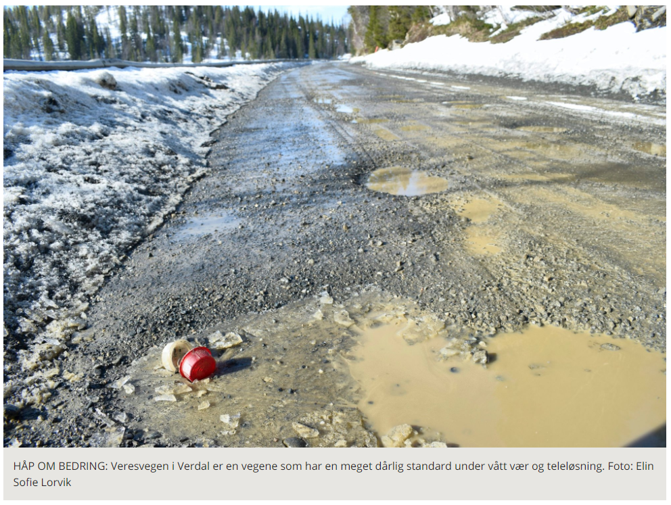
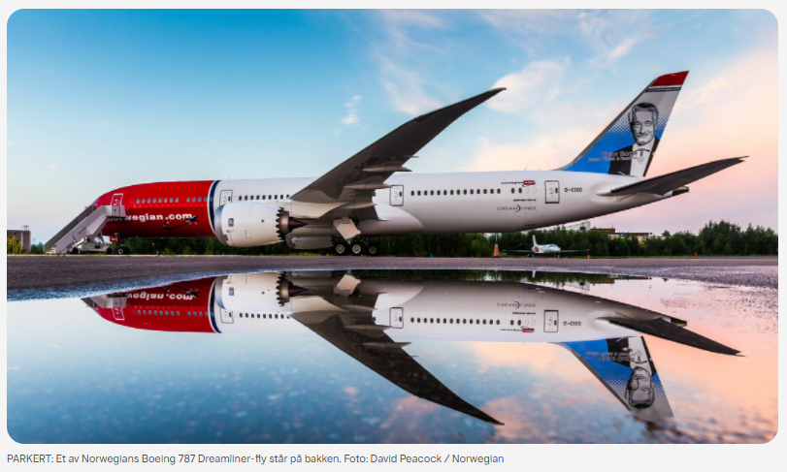
Hva er vår løsning?
Alle er avhengig av forutsigbarhet

